Slide 1

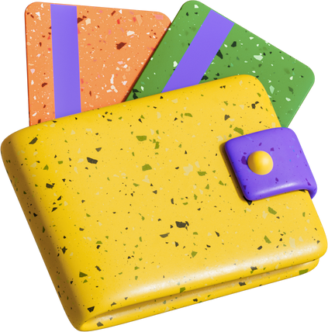

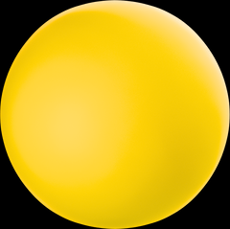
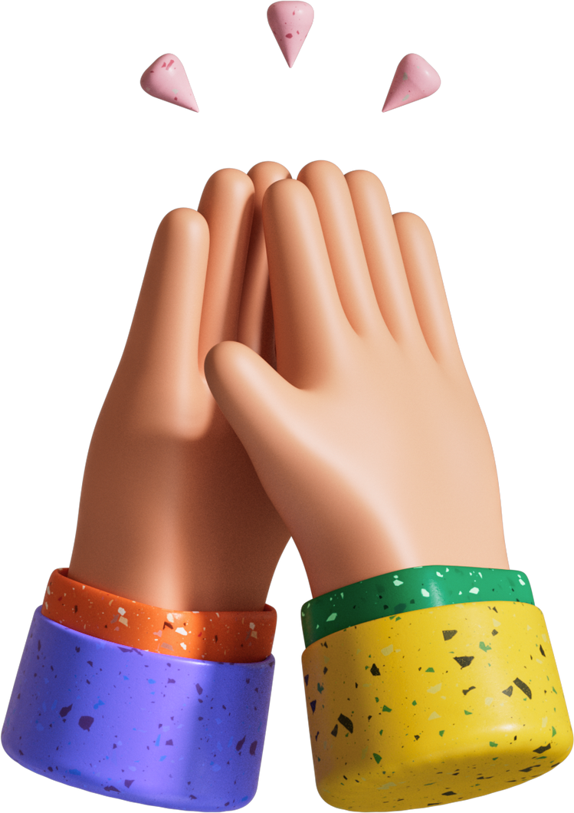
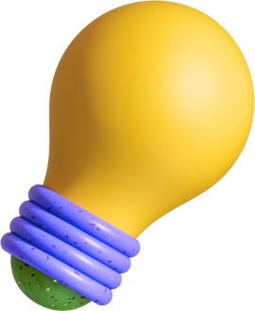


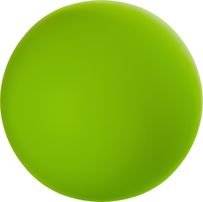
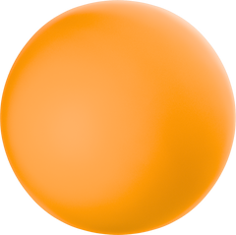

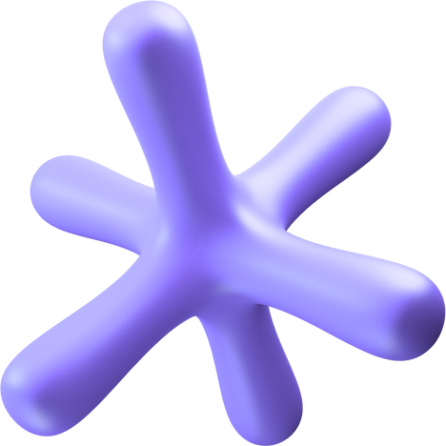

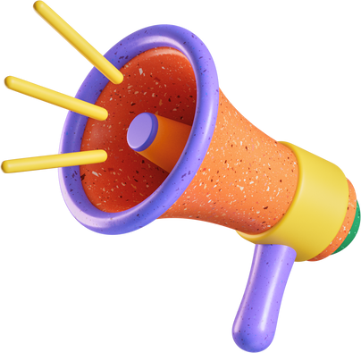
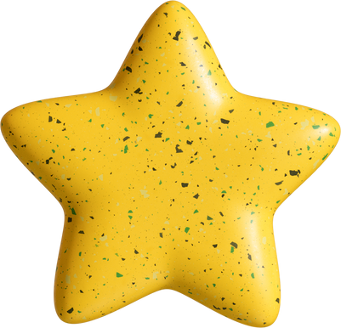
virtual drawing
Sirkel Balap

Slide 2
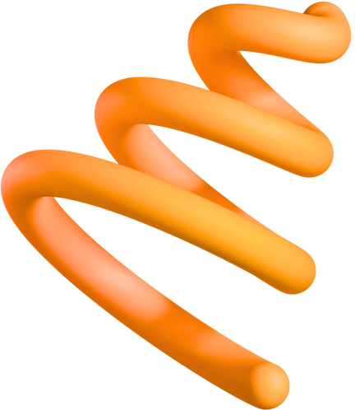
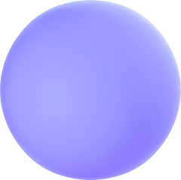


background

Slide 3
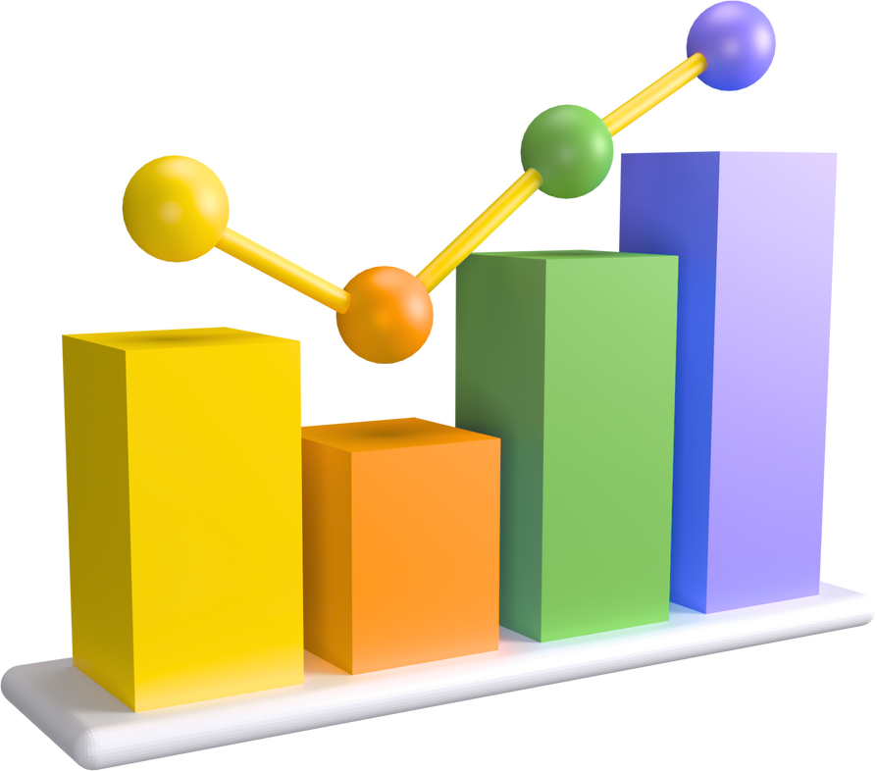
Background
Virtual Drawing adalah sistem berbasis teknologi yang memungkinkan pengguna melukis secara virtual dengan memanfaatkan pelacakan gerakan tangan menggunakan kamera. Sistem ini dirancang untuk mendeteksi gerakan tangan sebagai alat lukis digital, sehingga pengguna dapat menuangkan kreativitasnya tanpa memerlukan media fisik seperti kanvas atau kuas.
Keunggulan utama dari Virtual Drawing adalah fleksibilitas dan kemudahannya. Pengguna dapat memilih berbagai warna dan jenis garis untuk menciptakan karya seni dengan cara yang inovatif dan efisien. Teknologi ini tidak hanya mengurangi kebutuhan akan bahan fisik, tetapi juga memberikan pengalaman interaktif yang lebih imersif. Dengan kemajuan teknologi, Virtual Drawing membuka peluang baru dalam dunia seni digital, sekaligus menginspirasi eksplorasi kreatif di berbagai bidang.
Sistem ini diharapkan dapat menjadi solusi kreatif bagi berbagai kalangan, baik untuk kebutuhan pribadi, pendidikan, maupun profesional. Dukungan teknologi pelacakan gerakan memberikan kemudahan bagi pengguna, termasuk mereka yang memiliki keterbatasan akses terhadap alat lukis konvensional. Dengan demikian, Virtual Drawing menjadi salah satu langkah inovatif dalam memadukan seni dan teknologi untuk menciptakan pengalaman melukis yang lebih modern dan inklusif.

Slide 4
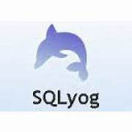

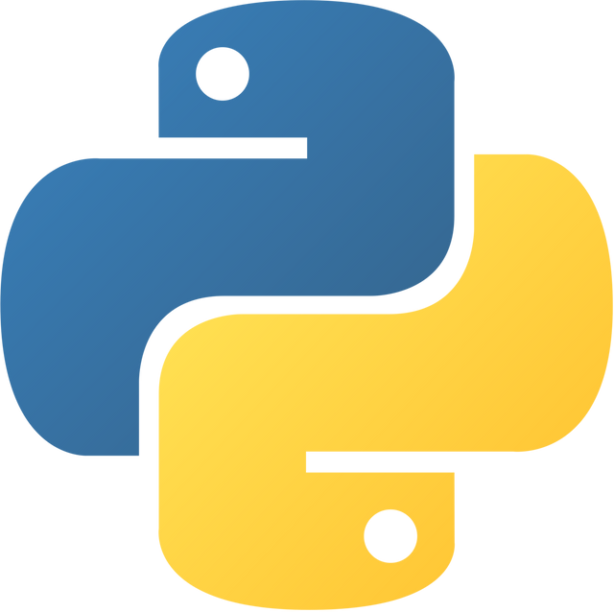
TOOLS

Slide 5
penjelasan code

Slide 6
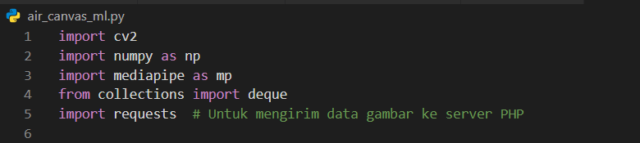
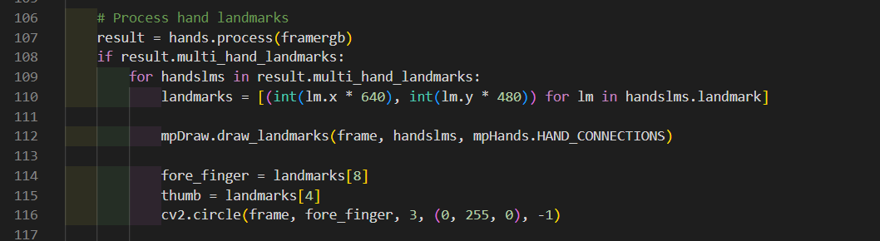
PENJELASAN CODE
1
Import library
2
Kode disamping bertanggung jawab untuk mendeteksi tangan dan melacak posisi jari.

Slide 7
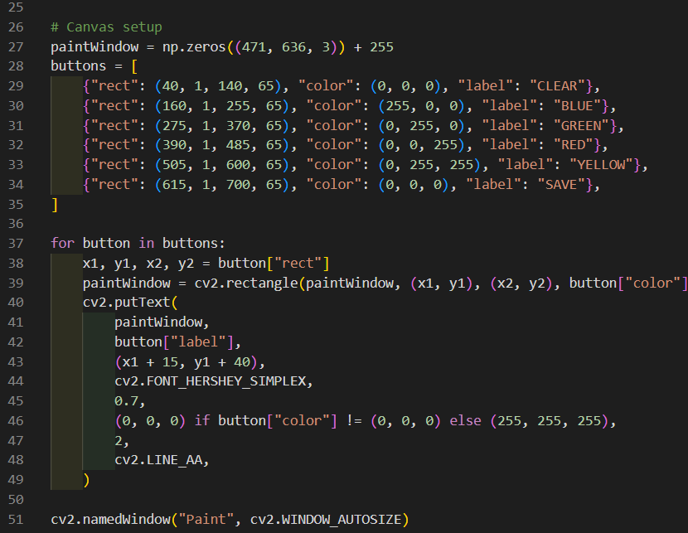
PENJELASAN CODE
3
Kode disamping bertugas untuk pembuatan canvas dan pilihan warna, membuat tombol warna dan fitur menggambar.

Slide 8
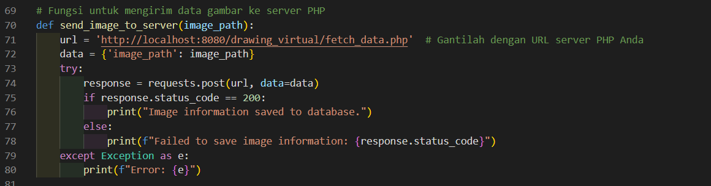
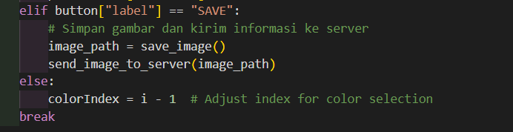
PENJELASAN CODE
4
Kode disamping bertugas untuk mengirim informasi gambar ke server PHP dan ketika tombol save ditekan, sistem akan menyimpan gambar dan mengirim data ke server.Proses penyimpan ini dilakukan secara real-time yang dilakukan disisi server PHP saat menerima data dari python.

Slide 9
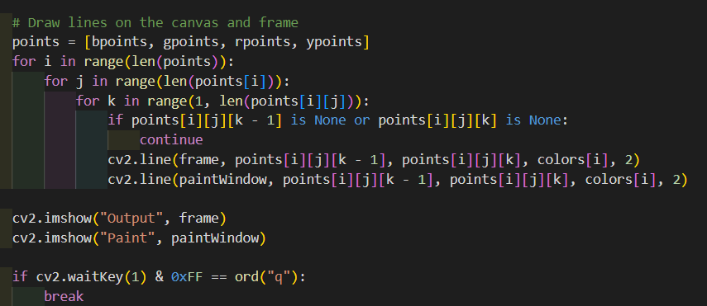
PENJELASAN CODE
5
Kode di samping bertugas menggambar garis di layar kamera dengan mendeteksi gerakan tangan menggunakan MediaPipe. Posisi jari tangan dilacak dan digambar di layar menggunakan OpenCV. Sistem juga mendukung pemilihan warna dan penyimpanan gambar yang digambar ke server.

Slide 10
langkah langkah

Slide 11
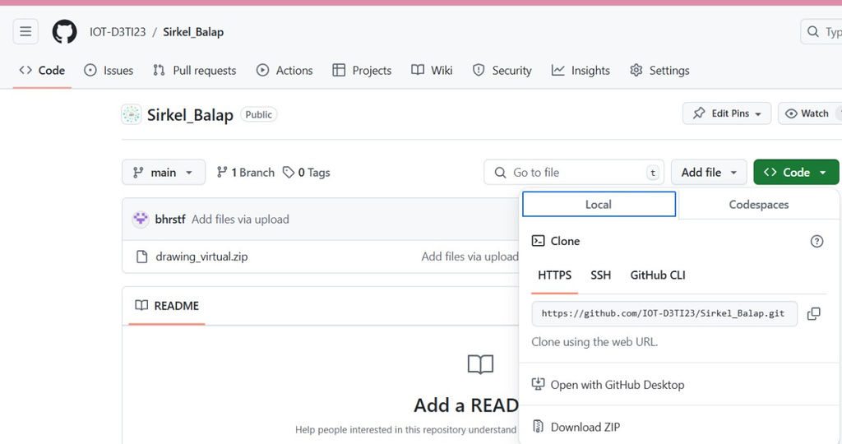
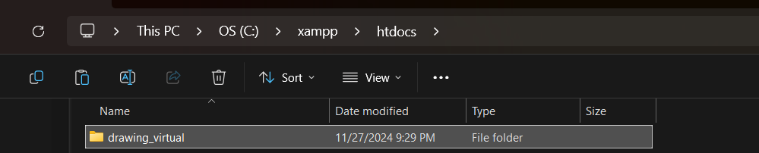
Langkah-langkah
1
Download Folder Proyek
Unduh folder proyek yang tersedia di GitHub sirkel balap. Simpan folder tersebut di direktori C:\xampp\htdocs.

Slide 12
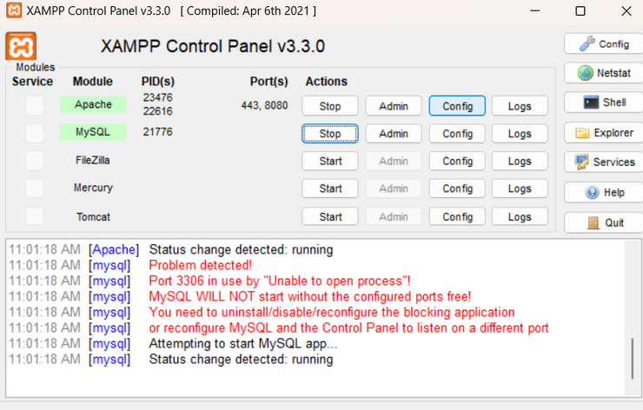
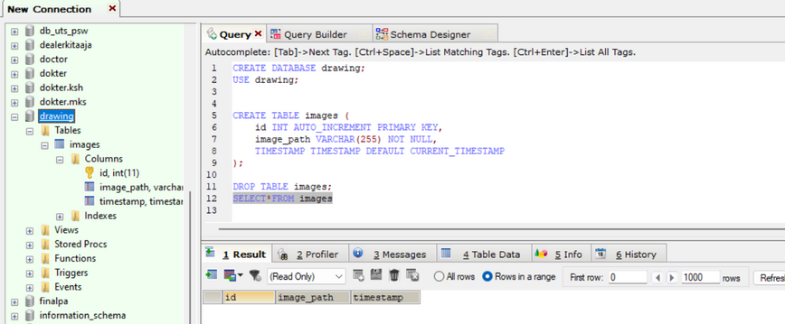
Langkah-langkah
2
Aktifkan XAMPP
Nyalakan Apache dan MySQL melalui aplikasi
XAMPP Control Panel.
3
Buat database
Pada folder proyek telah diberikan file database dengan nama setup.sql
Anda bisa mencopy query tersebut kedlam sqlyoq, dan jalan kan

Slide 13
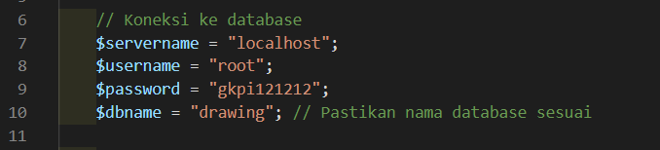
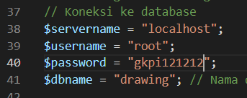
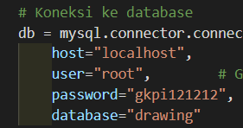
Langkah-langkah
4
Sesuaikan Konfigurasi Password pada File Fetch_Data.php
Buka file fetch_data.php, Pada bagian koneksi database, sesuaikan password sqlyog Anda sesuai dengan konfigurasi lokal Anda.
5
Sesuaikan Konfigurasi Password pada save_image.py
Buka file save_image.py, Pada bagian koneksi database, sesuaikan password sqlyog Anda sesuai dengan konfigurasi lokal Anda.

Slide 14
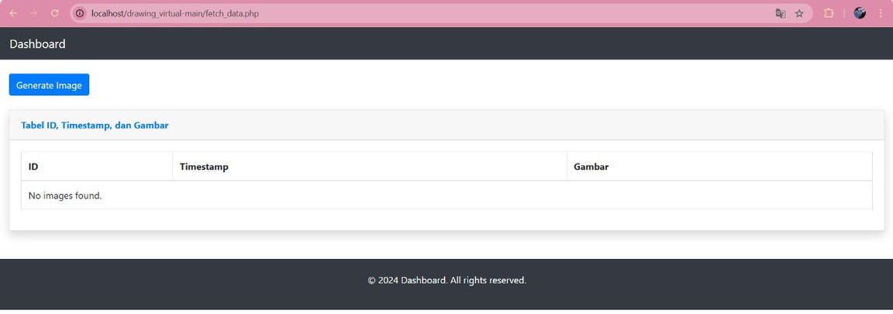
Langkah-langkah
5
Uji URL Dashboard
pada file air_canvas.py terdaat url dashboard . adnda dapat mengcopy nya dan setelah itu anda dapat menempel nya di browser . Jangan lupa sesuaikan nomor port Apache pada XAMPP dengan konfigurasi Anda.
Jika langkah sebelumnya berhasil, dashboard akan muncul sesuai dengan desain yang telah dibuat.

Slide 15
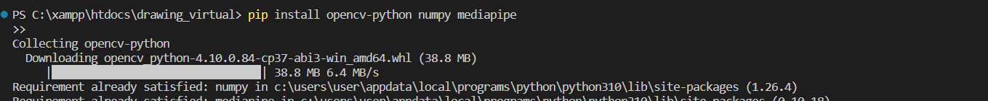
Langkah-langkah
6
Instalasi Library yang Dibutuhkan
Buka terminal, kemudian ketik perintah berikut untuk menginstal library yang diperlukan
7
Jalankan Kode Utama
Setelah instalasi library selesai, jalankan file utama menggunakan perintah berikut di terminal:

Slide 16
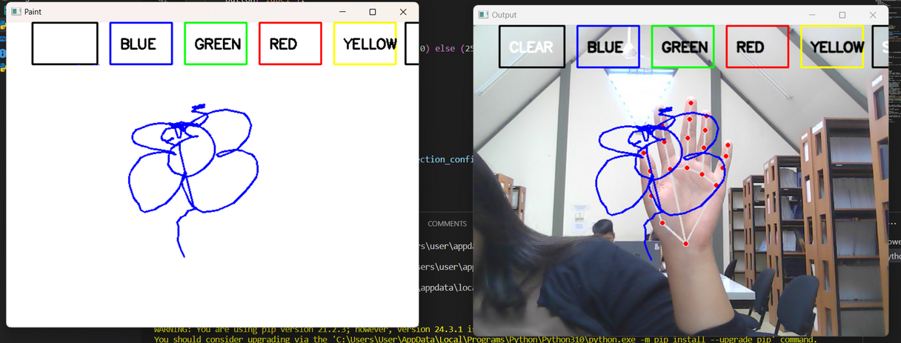
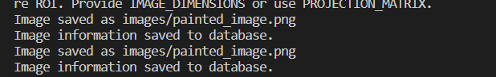
Langkah-langkah
6
Mulai Menggambar
Setelah kode berhasil dijalankan, kamera digital akan aktif, dan canvas virtual akan muncul.Anda dapat menggambar menggunakan gerakan tangan yang dilacak oleh kamera.
7
Mulai Menggambar
Tekan opsi Save untuk menyimpan gambar hasil karya Anda.era.

Slide 17
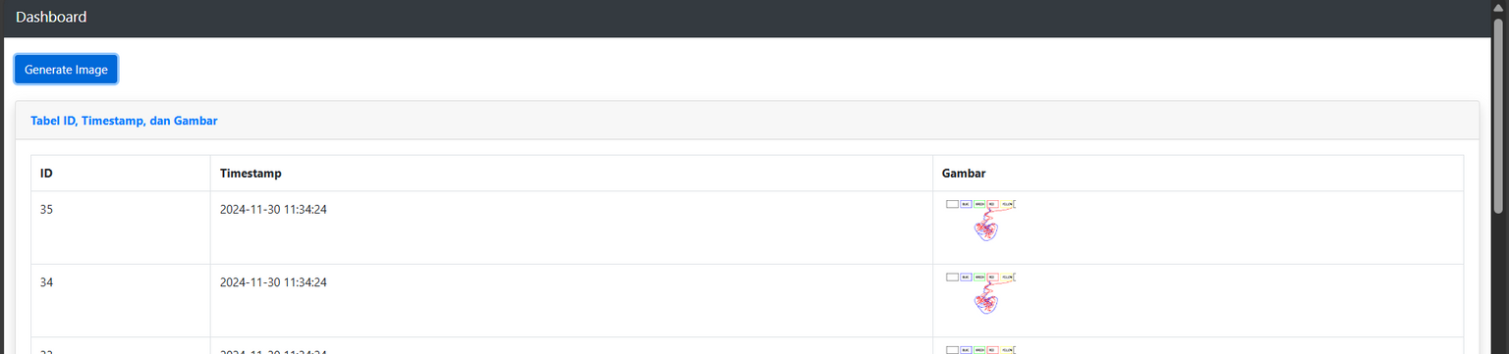
Langkah-langkah
6
Lihat Gambar yang Disimpan
Gambar yang telah disimpan dapat dilihat melalui dashboard yang sebelumnya diuji pada langkah ke- 5

Slide 18
kesimpulan
Kesimpulan dari proyek ini adalah bahwa teknologi deteksi tangan, seperti yang digunakan dalam MediaPipe dan OpenCV, memungkinkan pembuatan aplikasi yang memungkinkan pengguna menggambar di layar hanya dengan gerakan tangan. Dengan menggunakan kamera untuk mendeteksi posisi tangan, aplikasi ini dapat menggambar garis di layar sesuai dengan pergerakan jari. Selain itu, hasil gambar yang dibuat dapat disimpan ke dalam database untuk digunakan lebih lanjut. Proyek ini memiliki potensi untuk digunakan dalam berbagai aplikasi, seperti seni digital, kontrol antarmuka berbasis gerakan, atau sistem interaktif lainnya yang memanfaatkan gerakan tangan sebagai input.

Slide 19
Moment of
thank u

